Slide 1








Electrónica Digital Divertida con FPGAs libres
Juan González Gómez
@Obijuan_cube
https://github.com/Obijuan
12 de Junio de 2018
ETSI URJC, Campus Fuenlabrada
Madrid

Slide 2

Productos electrónicos y circuitos

Slide 3

PCBs y Circuitos integrados

Slide 4

Encapsulado y dado

Slide 5

Dado de silicio

Slide 6

Semiconductores

Slide 7

Cristal de silicio

Slide 8

Átomos :-)

Slide 9

Del producto al átomo

Slide 10

Niveles

Slide 11

Niveles
Electrónica digital

Slide 12

Electrónica digital
Nivel de electrónica digital
Información: Sólo 1s y 0s (Bits)
Función: Manipular, almacenar y transportar bits
Tres elementos: Cables, biestables y puertas lógicas

Slide 13




¿Cómo se hacen los circuitos digitales?

Slide 14

Tecnología FPGA
FPGA: Chip “en blanco” que contiene una matriz con los 3 componentes básicos: puertas lógicas, biestables y cables

Slide 15



Circuito 1
Circuito 2

Slide 16

¡FPGAs = Impresoras 3D de circuitos digitales!

Slide 17
Electrónica digital divertida
Motivación
¿Cómo podrían los niños y los no electrónicos diseñar circuitos digitales?

Slide 18
Icezum Alhambra v1.1
https://github.com/FPGAwars/icezum/wiki
Autor: Eladio Delgado
Diseñada en Pinos del Valle (Granada)
Arduino de las FPGAs
Compatible Arduino
Fácil conexión de circuitos externos/sensores/servos
Reutilización de los shields de arduino
20 entradas/salidas de 5v
3A corriente de entrada
Perfecta para hacer robots
FPGA Libre

Slide 19

Icezum Alhambra v1.1
8 leds de pruebas
Pulsadores
de prueba
Conexión directa de
Sensores / actuadores
Conector
micro-usb
4 entradas analógicas i2c
Pines io 3v3
Alimentación
6-17v 3A
Pulsador de
reset
Interruptor
On/off

Slide 20


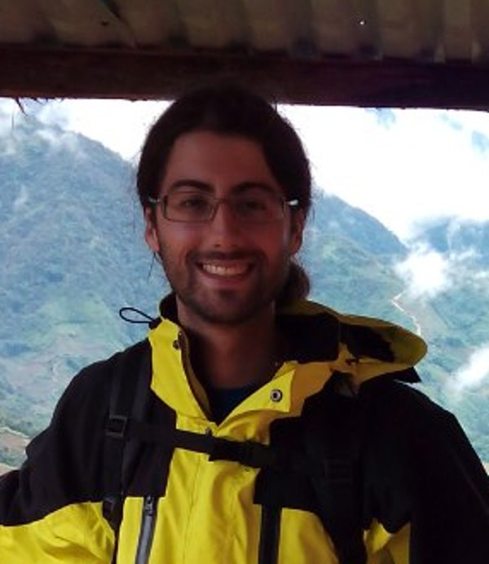
Icestudio
Autor: Jesús Arroyo
Electrónica digital para todos
Herramienta visual
Traduce a verilog
https://github.com/FPGAwars/icestudio

Slide 21



Periféricos
PCBprints: Mini-circuitos impresos en 3D

Slide 22

¡Empezamos!

Slide 23

Ejemplo 1: Hola Mundo

Slide 24

Hola mundo: Implementación física

Slide 25

Larby: Robot modular
Servos conectados directamente a Icezum Alhambra
Configuración mínima pitch-pitch
Módulo impresos en 3D

Slide 26
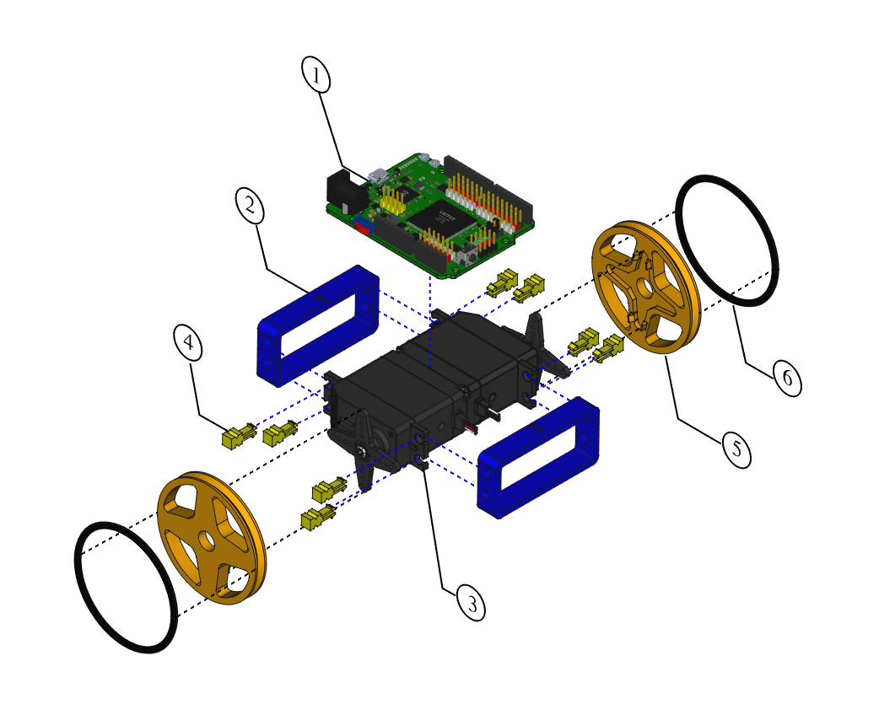
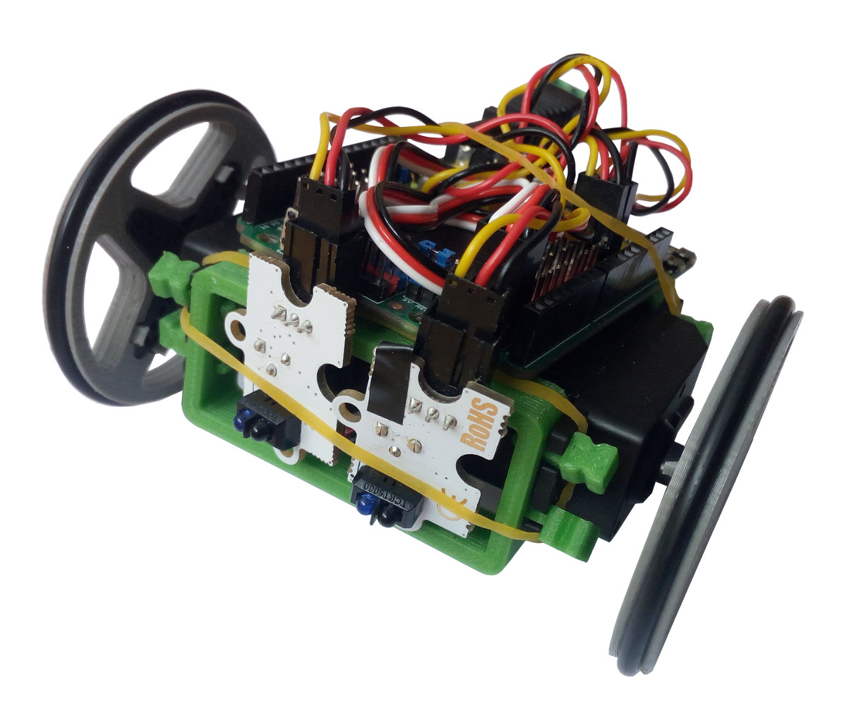
Icebot

Slide 27
Electrónica Digital Divertida con FPGAs libres
Juan González Gómez
@Obijuan_cube
https://github.com/Obijuan
12 de Junio de 2018
ETSI URJC, Campus Fuenlabrada
Madrid

